Slide 1
Escuela Normal de Educación Preescolar
La tecnología informática aplicada a los centros escolares
Segundo semestre
Unidad II
Ambientes educativos
Alejandra Abigail Bustos Gutiérrez
Numero de lista: 3
PROPOSITO: * Manejo y uso de las herramientas digitales, que el estudiante sea capaz de implementar las herramientas digitales para la educación en el aula adaptándolas al contexto o ambiente educativo que se le presente. * El estudiante conoce distintos tipos de modelos de equipamiento, y mediante una planeación didáctica elije y adapta el uso de las herramientas digitales.
COMPETENCIAS PROFESIONALES: * Diseña planeaciones didácticas, aplicando sus conocimientos pedagógicos y
disciplinares para responder a las necesidades del contexto en el marco del plan y programas de estudio de la educación
básica. * Usa las TIC como herramienta de enseñanza y aprendizaje. * Emplea la evaluación para intervenir en los diferentes
ámbitos y momentos de la tarea educativa.
UNIDAD DE COMPETENCIA: * Utiliza las herramientas digitales para la educación, adaptándolas al ambiente educativo.
*Elabora propuestas didácticas usando herramientas digitales en el aula. * Diseña instrumentos de evaluación (matriz de
valoración, rúbrica, etc.) que midan el impacto de la propuesta didáctica en el alumno. * Compara la eficacia de los diferentes ambientes educativos en distintos escenarios reales (estudio de casos).

Slide 2
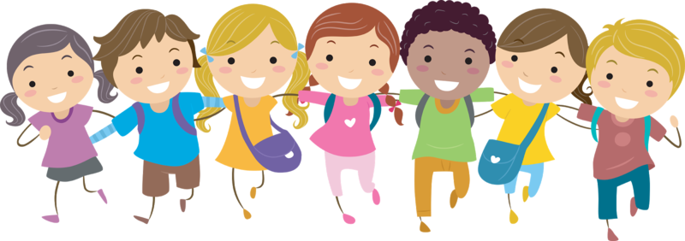
Planeación didáctica con herramienta digital

Slide 3
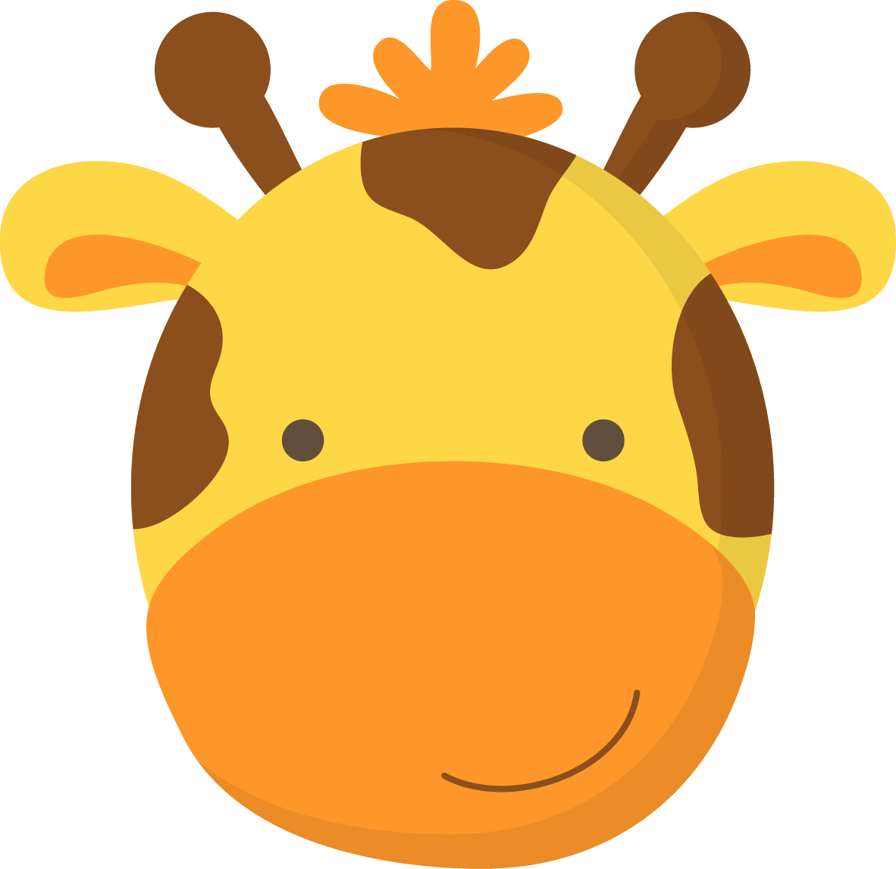
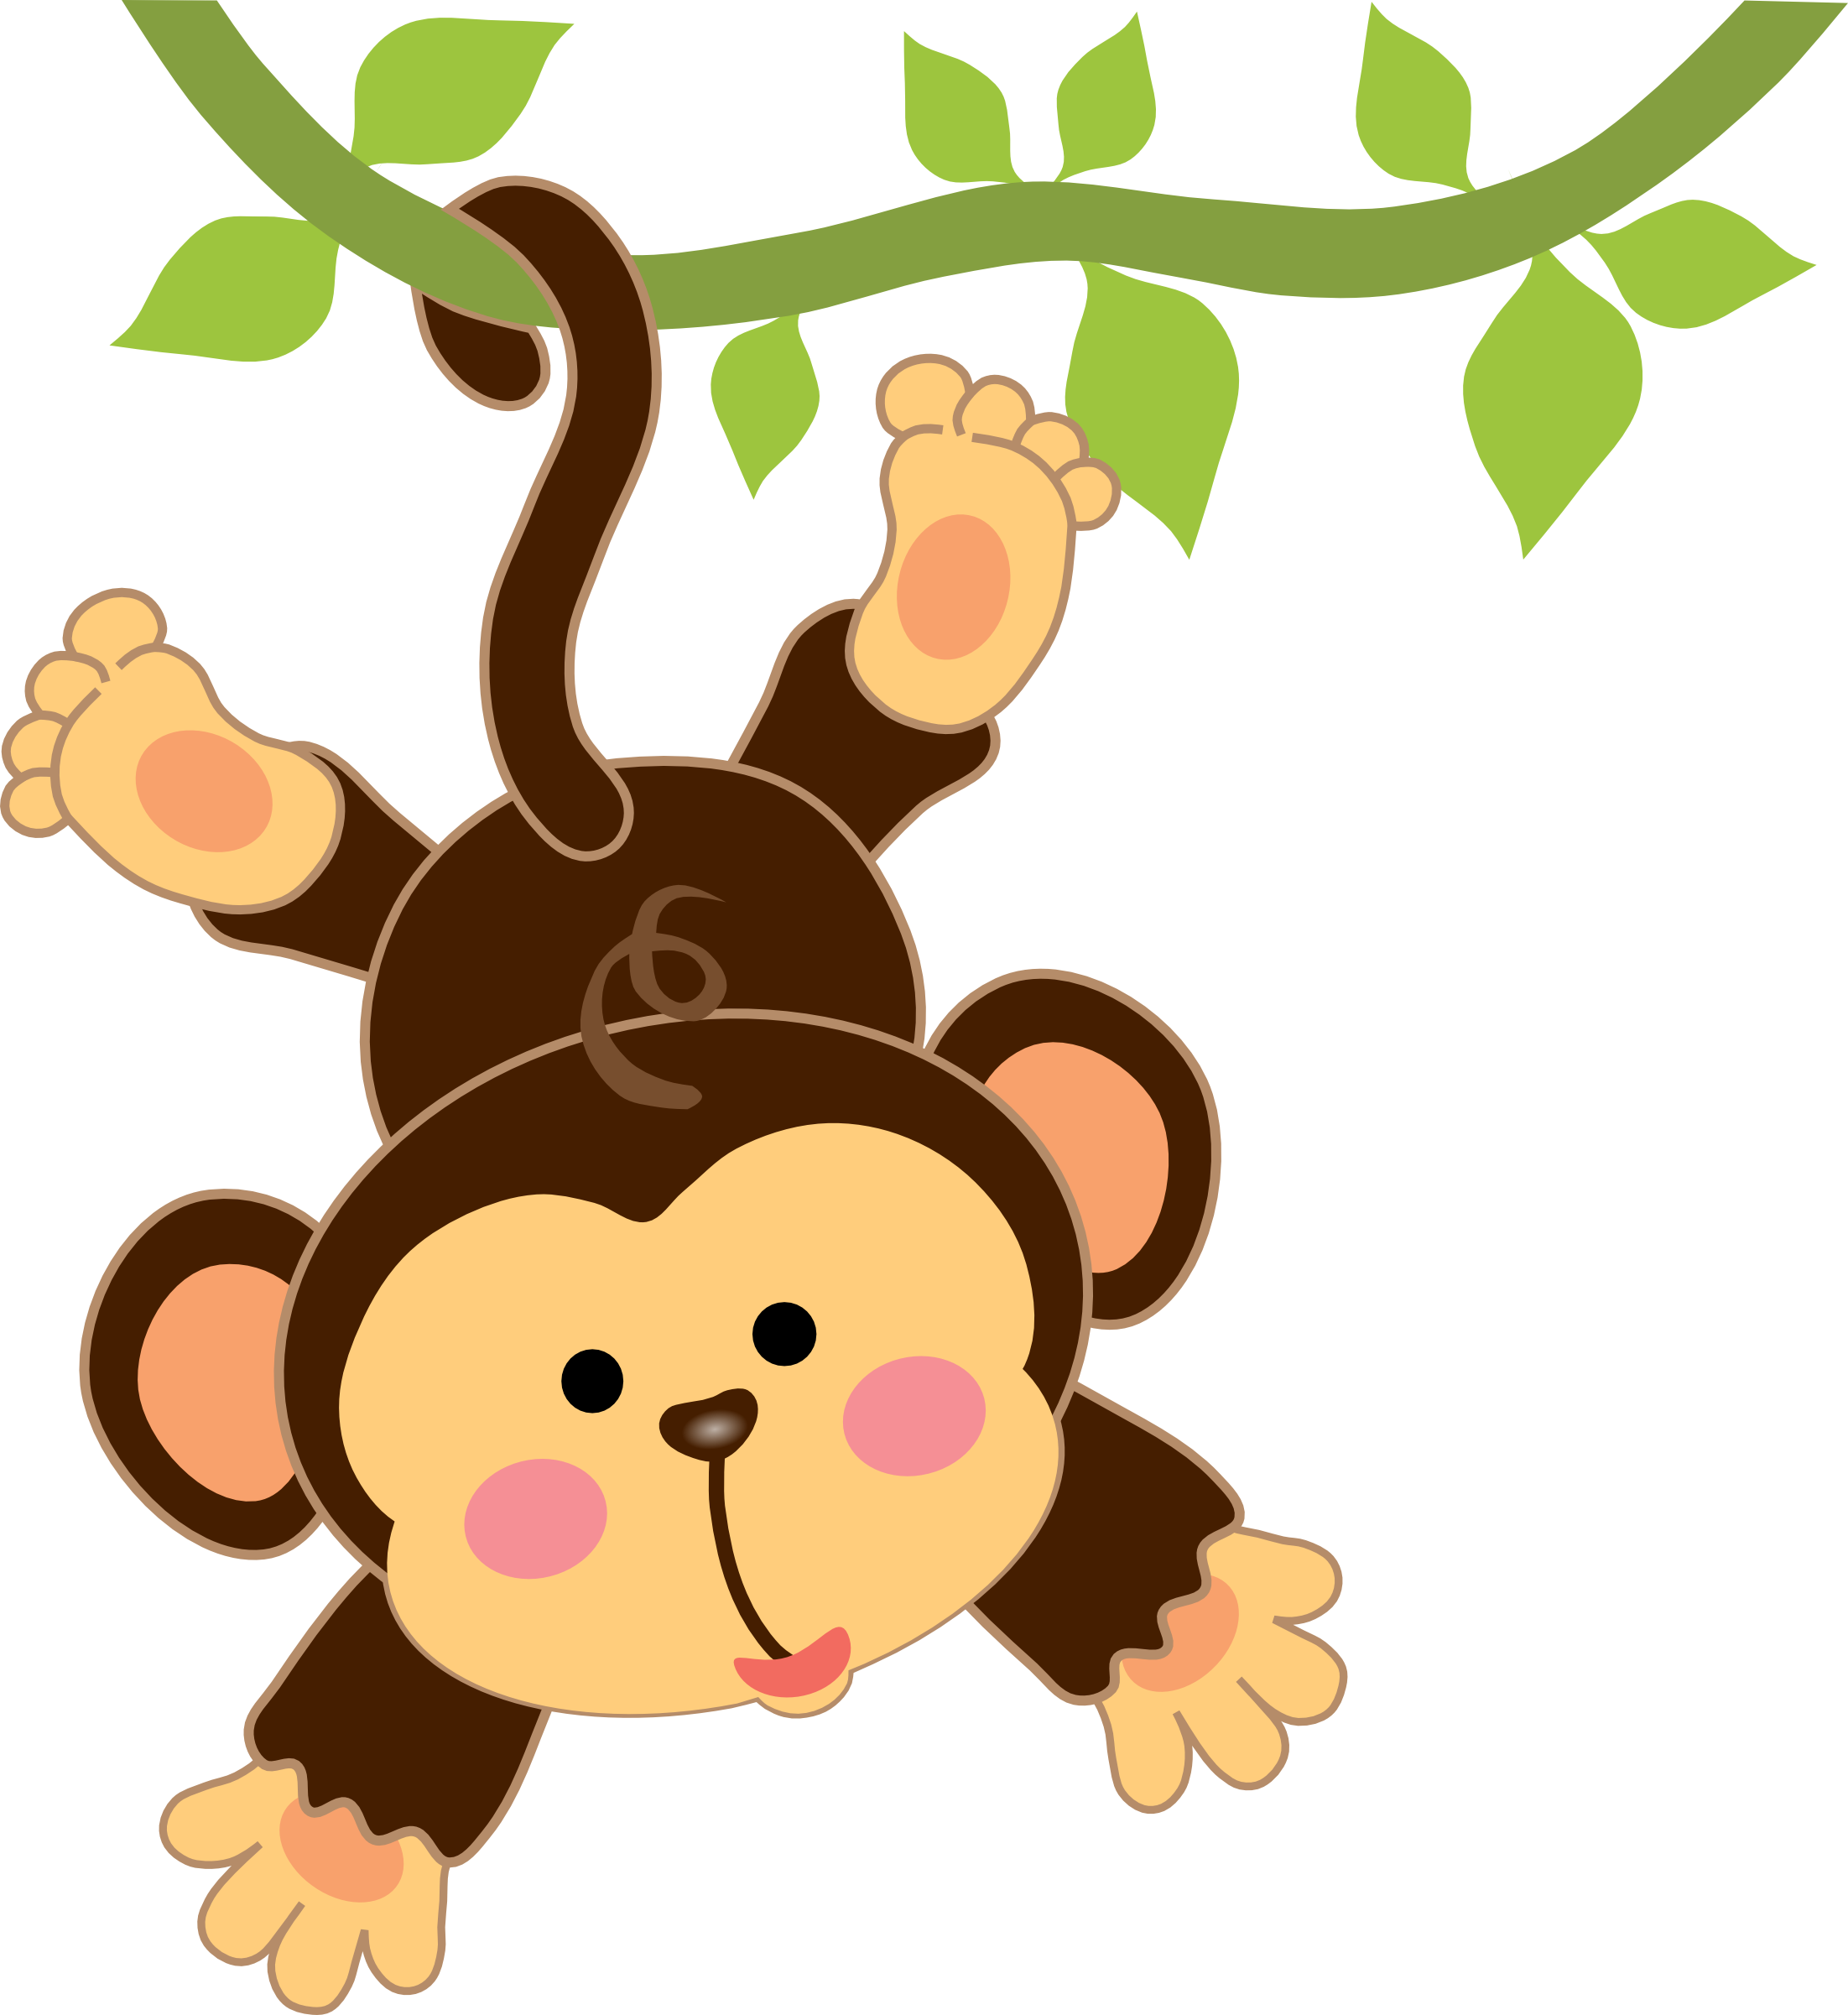
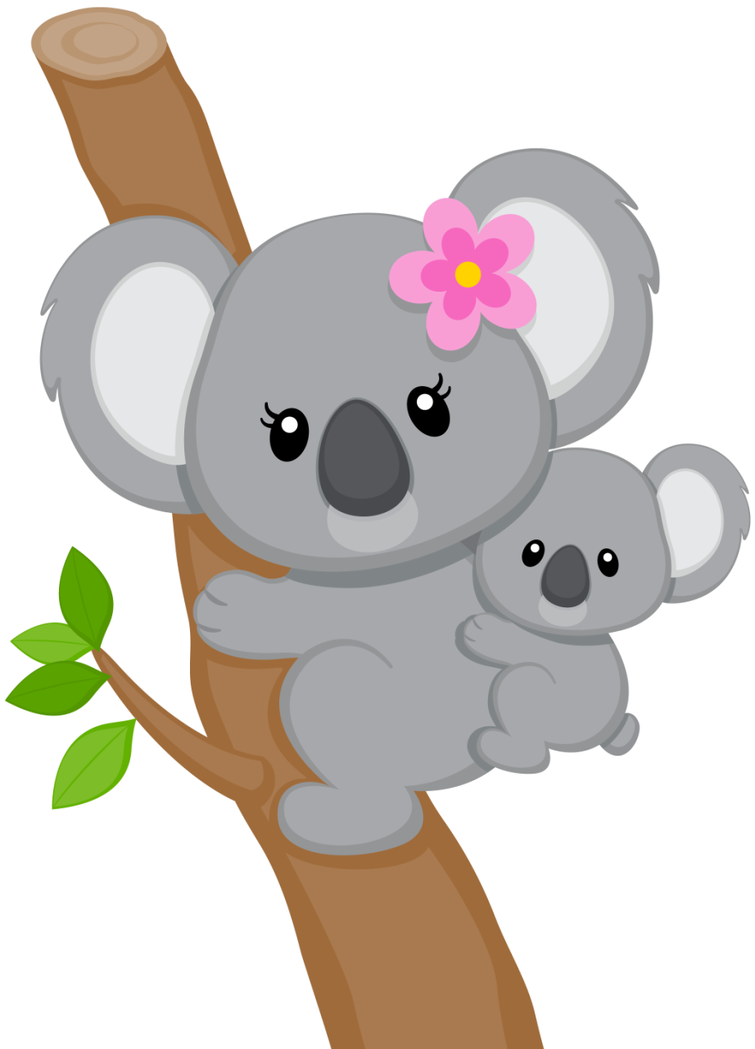
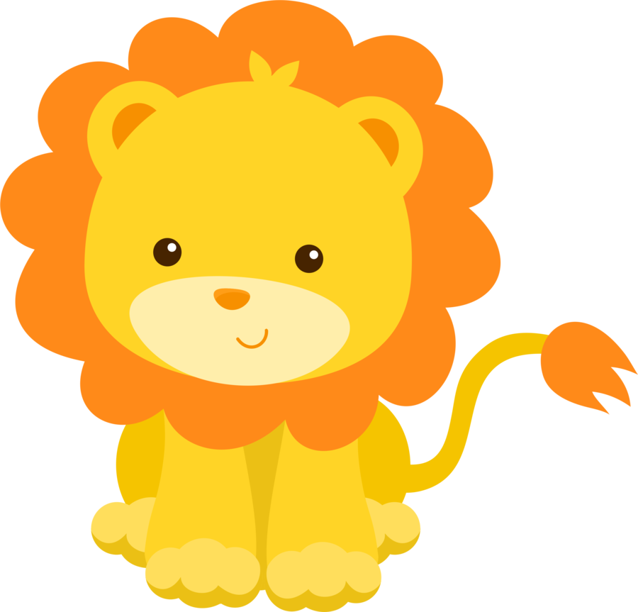
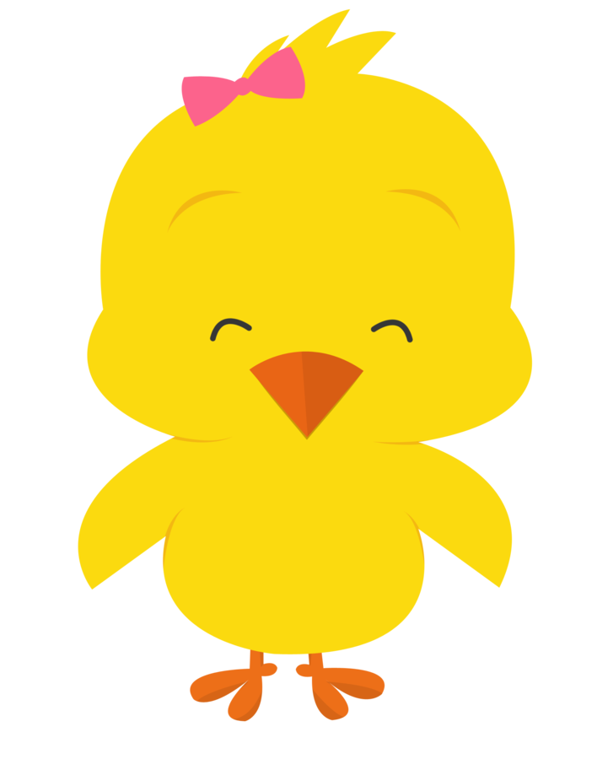
Propósito: Que los alumnos identifiquen los diferentes animales que hay en su entorno. Propósito de la herramienta digital: Lograr que los alumnos centren su atención al proyectar canciones e imágenes llamativas de los animales.
Reconociendo los animales.
Nivel: Preescolar.
Grado: 1ero y 2do
Materia: Exploración y conocimiento del mundo.
Material: Laptop, cañón, bocinas, juego, internet e imágenes.
Actividad: Animales.
Duración: 25 minutos.
Diagnóstico: Hacer cuestionamiento para saber qué conocimientos tienen acerca de los animales.

Slide 4
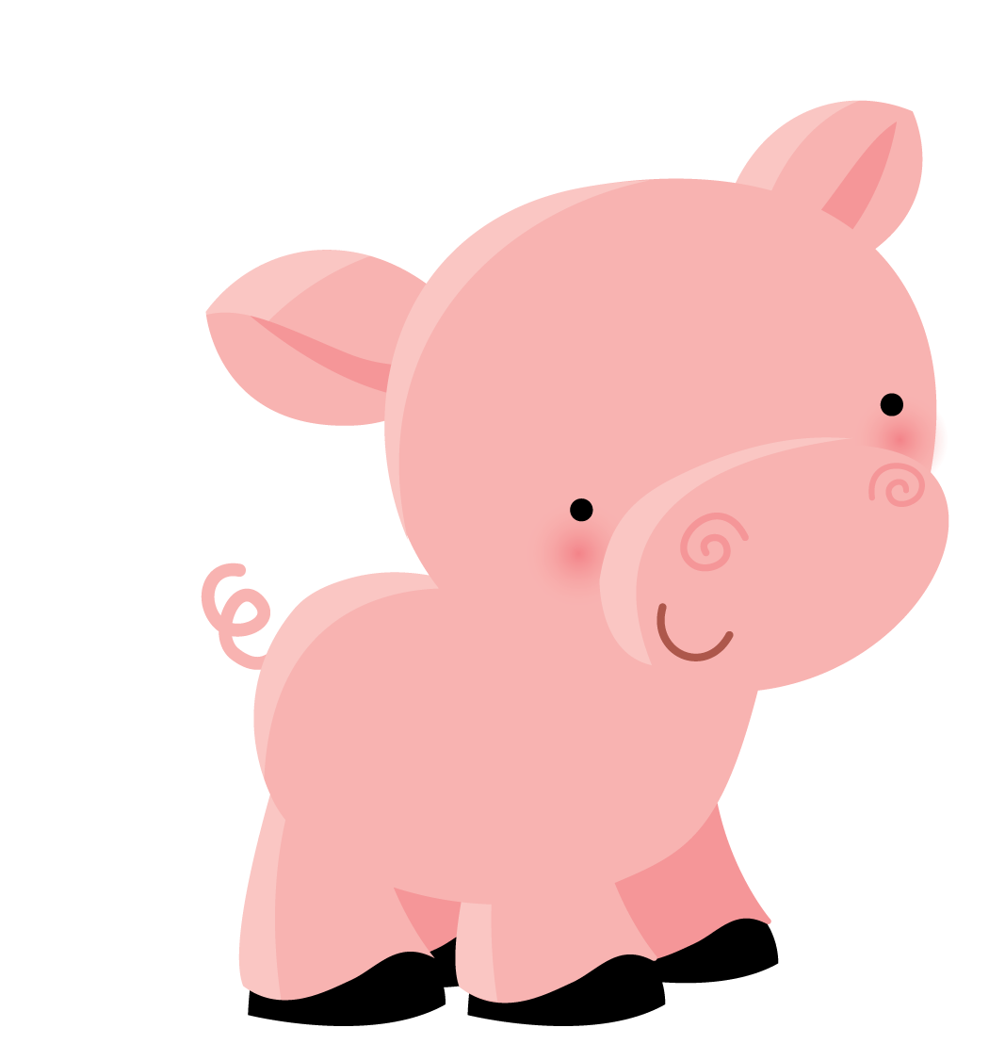
Inicio:
desarrollo:
Los niños escuchan una canción sobre los animales para conocer cuáles son sus saberes previos. Para conocer más se les pueden plantear las siguientes preguntas: ¿Cuál es tu animal favorito y dónde vive? ¿Qué sonido hace? ¿Nombra algunas características de él? https://www.youtube.com/watch?v=dhsy6epaJGs
Cuando ya hayan escuchado la canción, aplicaremos la actividad con el uso de las herramientas digitales. Consiste en proyectar un juego y los niños tendrán que ir pasando a elegir el animal correcto dependiendo de su sonido.
https://drive.google.com/open?id=1p55clz1ClGiY6TCKo

Slide 5
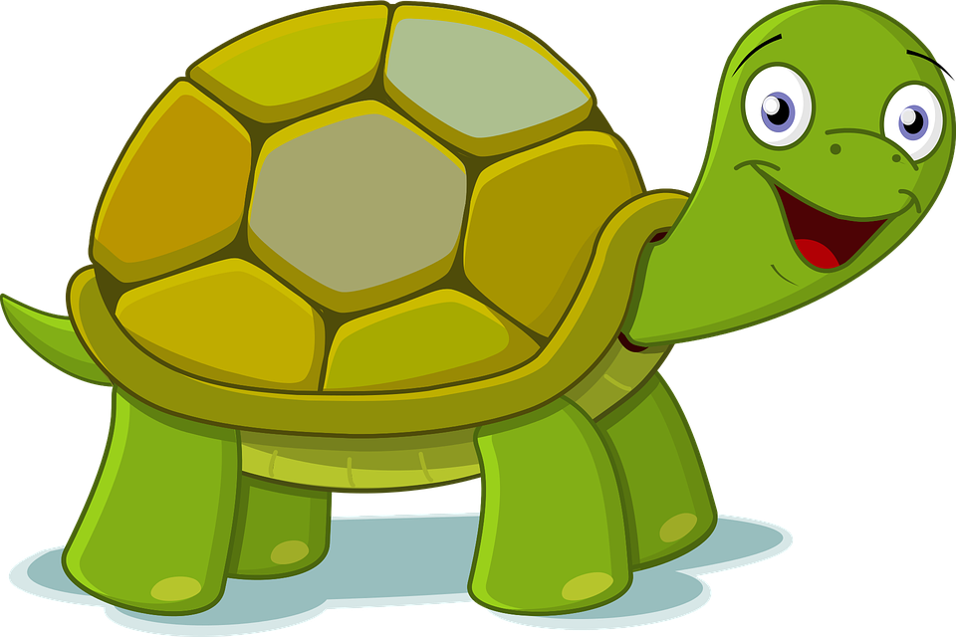
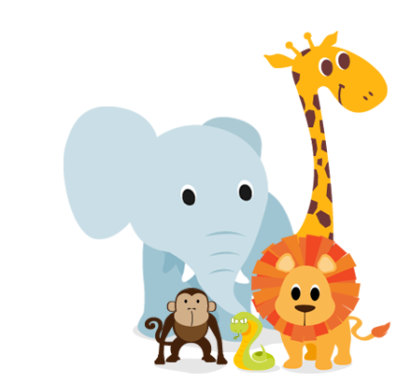
cierre.
Saben las diferencias de los animales.
Saben identificar algún animal por su nombre o por el sonido que hacen.
Identifican las características de diferentes animales, ejemplo; el tamaño, color, etc.
Hacer cuestionamiento de cómo se llaman los animales y recompensar con paletas de dulce. (todos obtendrán una paleta)
Haremos una evaluación individual para saber que tan entendido quedó el tema.
A cada niño se le dará una imagen de un animal y tendrán que pasar al frente a decir el nombre del animal, qué sonido hace, dónde vive y cómo es físicamente.

